Slide 1
Новогодний
Филворд
Автор: Баева Наталья Владимировна,
учитель начальных классов
МКОУ «Новоярковская СОШ»
Каменского района Алтайского края

Slide 2
Дорогой друг!
Предлагаю тебе разгадать Новогодний филворд, в котором «спрятались» 12 слов.
Правила разгадывания: 1. Слова не пересекаются и не образуют «крестов». 2. Слова могут изгибаться только по горизонтали и по вертикали в любые стороны.
3. Каждая буква может входить в состав только одного слова.

Slide 3
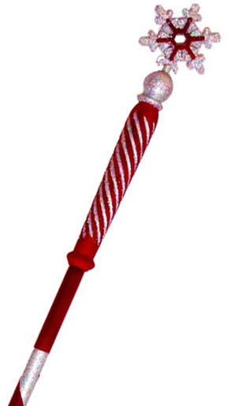
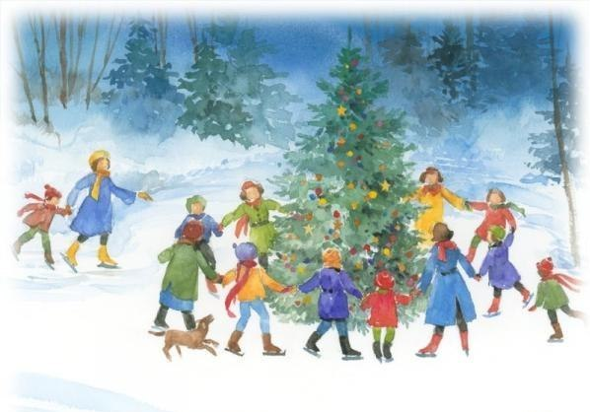
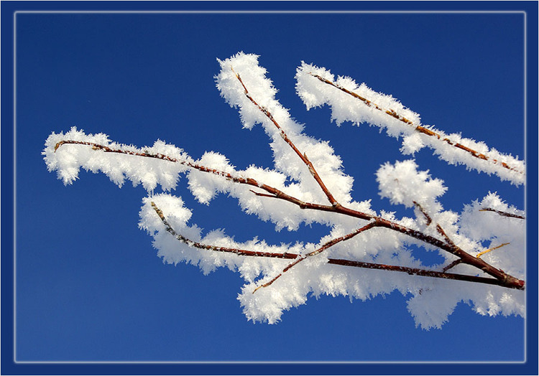
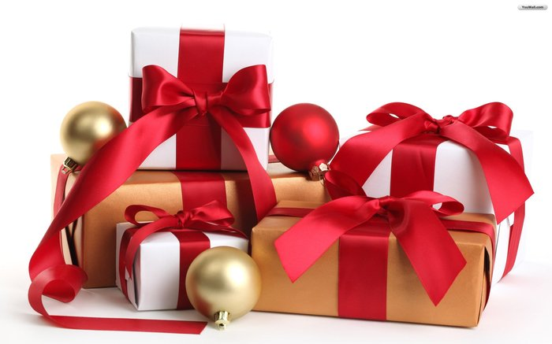
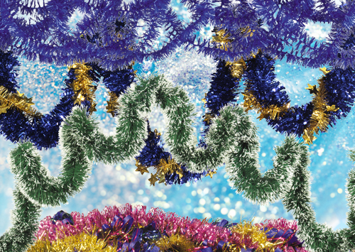
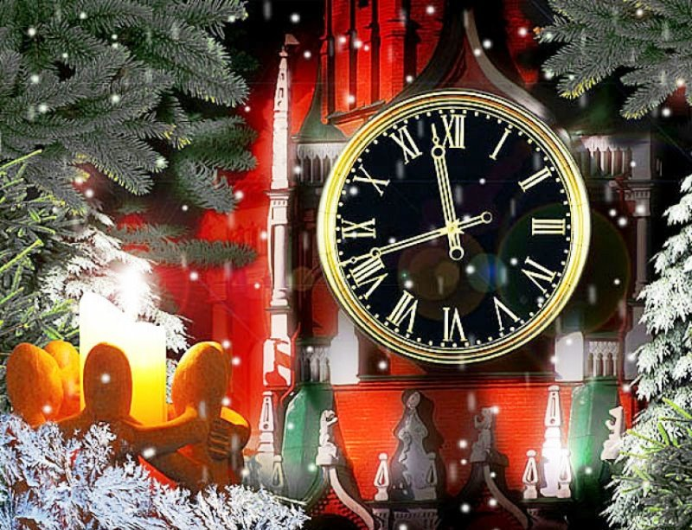
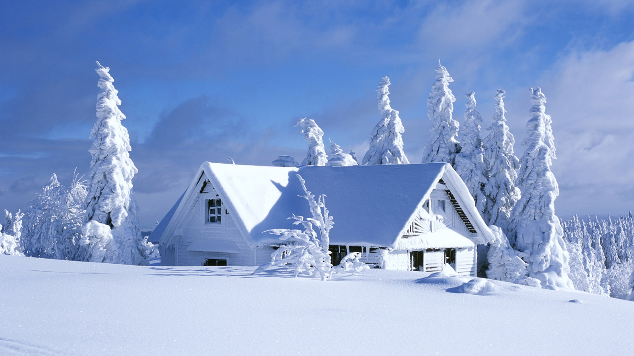
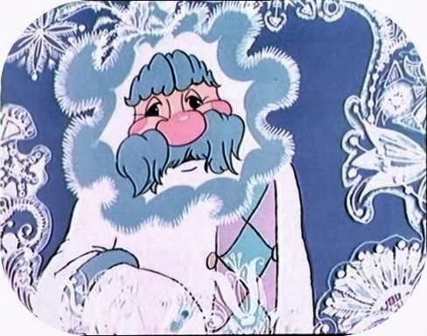
м
о
л
к
г
у
р
п
о
д
з
р
ё
а
е
ч
о
е
й
а
и
о
з
с
н
к
и
н
х
р
м
а
новый
а
год
к
о
к
п
о
а
е
в
о
в
и
р
и
о
с
р
р
р
г
е
ы
о
в
х
ш
у
к
е
с
н
т
н
о
м
и
ф
е
й
к
у
р
а
д

Slide 4
Источники информации:
Иней
Фейерверк
Снегурочка
Мороз
Ёлка
Посох
Мишура
Подарки
Хоровод
Куранты
Зима
Снеговик
Фон
Баннер
Игрушка

